Slide 1


HUKUM KONTRAK
STRUKTUR DAN BAGAN KONTRAK
PERTEMUAN KE 14-15
Dewi Noviyanti, S.H.,M.H.

Slide 2
Kontrak bisnis merupakan instrumen hukum utama yang digunakan dalam mengatur hubungan hukum antara dua pihak atau lebih dalam kegiatan ekonomi dan bisnis. Kontrak tidak hanya berfungsi sebagai alat pengikat, tetapi juga sebagai alat bukti hukum, sarana pengendalian risiko, serta dasar penyelesaian sengketa apabila terjadi wanprestasi.
Penyusunan kontrak bisnis tidak dilakukan secara spontan, melainkan melalui tahapan yang sistematis dan terencana agar kontrak:
Sah secara hukum
Adil bagi para pihak
Dapat dilaksanakan (implementable)
Meminimalkan potensi sengketa
Oleh karena itu, pemahaman mengenai tahapan kontrak dan struktur (anatomi) kontrak menjadi kompetensi penting bagi mahasiswa Hukum Bisnis.

Slide 3
Untuk menyusun suatu kontrak bisnis yang baik diperlukan adanya persiapan atau perencanaan terlebih dahulu.
Penyusunan suatau kontrak bisnis meliputi beberapa tahapan sejak persiapan atau perencanaan sampai dengan pelaksanaan isi kontrak.
Suatu kontrak dibuat melalui 3 tahap:
Pra kontraktual
Kontraktual
Post kontraktual

Slide 4
Pra Kontraktual
Negosiasi
Awal suatu proses utk mencapai kesepakatan dengan pihak lain. Pada tahap ini ada perundingan dan tawar menawar kehendak dari para pihak yg kemudian dituangkan dalam kontrak
MoU (Nota Kesepemahaman)
Pencatatan hasil negosiasi awal dalam bentuk tertulis. MoU bukan sebuah kontrak tapi meripakan pegangan sementara bagi para pihak sebelum ke tahapan penyusunan kontrak.
Karakteristik MoU :
Bersifat pendahuluan
Bukan kontrak final
Menjadi pegangan/acuan sementara
Menjadi dasar penyusunan kontrak
Notes:
MoU menunjukkan adanya itikad baik (good faith) para pihak untuk melanjutkan kerja sama ke tahap kontrak.

Slide 5
Kontraktual
Tahapan dalam penyusunan kontrak:
Membuat draf kontrak
Koreksi draf oleh masing-masng pihak
Penandatanganan kontrak
Walaupun dalam undang-undang tidak ditentukan suatu format baku yang harus diikuti setiap kali membuat kontrak, dalam prakteknya biasanya penulisan kontrak bisnis mengikuti pola umumyang merupakan anatomi atau bagan dari unsur sebuah kontrak.

Slide 6
Kontraktual
Tahapan dalam penyusunan kontrak:
Membuat draf kontrak
Koreksi draf oleh masing-masng pihak
Penandatanganan kontrak
Walaupun dalam undang-undang tidak ditentukan suatu format baku yang harus diikuti setiap kali membuat kontrak, dalam prakteknya biasanya penulisan kontrak bisnis mengikuti pola umumyang merupakan anatomi atau bagan dari unsur sebuah kontrak.

Slide 7
Bagan Kontrak
Bagian Pembukaan atau Pendahuluan
Merupakan pengantar atau awal suatu kontrak sebelum masuk dalam isi kontraknya. Di dalamnya berisi:
Judul → harus dirumuskan secara singkat, padat, dan jelas. Ex: Perjanjian Jual Beli, Perjanjian Sewa Menyewa, dsb
Pembukaan kontrak. Ex:
“Pada hari ini Selasa tanggal 6 (enam) Januari tahun 2025, saya yang bertanda tangan di bawah ini ...”

Slide 8
Bagan Kontrak
Deskripsi Identitas Para Pihak (Komparisi)
Komparisi kontrak adalah bagian pendahuluan atau pembukaan kontrak yang isinya memuat keterangan tetang para pihak yang bertindak sebagai subjek kontrak atau yang membuat kontrak.
Hal-hal yg termuat dalam komparisi:
Addressing atau penyebutan (Tuan bagi laki-laki, Nyonya bagi perempuan yang sudah menikah, Nona bagi perempuan yang belum menikah)
Nama diri para subjek hukum
Tanggal lahir atau umur
Domisili secara hukum atau tempat tinggal
Notes:
Komparisi penting untuk :
Menentukan keabsahan subjek hukum
Menegaskan tanggung jawab para pihak

Slide 9
Bagan Kontrak
Deskripsi Identitas Para Pihak (Komparisi)
Apabila diperlukan dapat dituliskan dasar hukum atau kewenangan berbuat para subjek hukum
Pekerjaan atau kedudukan dalam masyarakat
Sebutan atau status atau kedudukan masng-masng subjek di dalam kontrak yang dibuat, termasuk pula yang akan dirumuskan dalam lampiran kontrak.
Cth komparisi:
Tuan Ahmad, Karyawan Swasta, bertempat tinggal di Jalan Cendana No. 5, RT 004, Kelurahan Sukabumi, Kecamatan Sukabumi, Kota Bandar Lampung
Dalam hal ini bertindak untuk dan atas nama diri sendiri. Selanjutnya dalam perjanjian ini disebut sebagai penjual atau pihak pertama....

Slide 10
Bagan Kontrak
Premisse (Latar Belakang Perjanjian)
Pada bagian ini dimuat alasan-alasan atau penjelasan mengapa para pihak mengadakan kontrak, atau bagian dari pembukaan kontrak yang isinya memuat latar belakang adanya kesepakatan dan dibentuknya kontrak.
Cth:
“Para pihak terlebih dahulu menerangkan sebagai berikut :
Bahwa Pihak Pertama dalah pemilik tanah beserta rumah di Jalan Gajah Mada No. 21, berdasarkan sertifikat Hak Milik Nomor:.....
atau
Bahwa pihak pertama hendak menyewakan rumah tersebut kepada pihak kedua.
Notes:
Premisse biasanya diawali dengan kalimat “bahwa”

Slide 11
Bagan Kontrak
Isi
Pada bagian isi sebuah kontrak, diuraikan secara Panjang lebar isi kontrak yang dibuat dalam bentuk pasal-pasal, ayat-ayat, huruf-huruf, dan angka-angka tertentu.
Isi kontrak ini juga mengatur secara detail hak dan kewajiban pihak-pihak, dan berbagai janji atau ketentuan yang disepakati bersama.
Disusun dalam bentuk :
Pasal
Ayat
Huruf atau angka
Notes:
Isi kontrak memuat:
-Hak dan kewajiban para pihak
Objek perjanjian
Harga dan cara pembayaran
Jangka waktu
Sanksi wanprestasi
Keadaan memaksa (force majeure)
Penyelesaian sengketa

Slide 12
Bagan Kontrak
Penutup
Jika semua hal yang diperlukan telah diuraikan dalam bagian isi tersebut, baru dirumuskan penutupan dengan menuliskan kata-kata penutup.
Misal:
”Demikianlah kontrak ini dibuat untuk dipergunakan seperlunya .....”
Pada bagian ini juga para pihak menandatangani perjanjian yang telah dibuat, juga membubuhkan materai.

Slide 13
Pasca Kontraktual
Pelaksanaan Kontrak
Kontrak yang baik semestinya dapat dilaksanakan oleh para pihak. Masing-masing pihak memperoleh haknya dan menjalankan kewajibannya sesuai dengan isi kontrak.
Jika kontrak sudah ditandatangani berarti penyusunan sudah selesai, maka segala klausul yang ada dalam kontrak wajib untuk dilaksanakan.

Slide 14
Pasca Kontraktual
Penafsiran Kontrak
Pada dasarnya kontrak yang dibuat oleh para pihak haruslah dapat dimengerti dan dipahami isinya. Jika kata-kata mengandung 2 macam pengertian, harus dipilih pengertian yang paling selaras dengan sifat kontrak.
Cth: transaksi harus dibayar dengan visa. Yang dimaksud dengan visa adalah jenis credit card, dan bukan visa dalam arti surat izin ke luar negeri
Notes:
Dipilih penafsiran yang paling sesuai dengan tujuan kontrak
Penafsiran tidak boleh merugikan salah satu pihak secara tidak wajar

Slide 15
Pasca Kontraktual
Penyelesaian Sengketa Kontrak
Penyelesaian sengketa kontrak bisnis dapat di tempuh melalui 2 jalur, yakni jalur pengadilan (litigasi) dan di luar pengadilan (non litigasi).
Untuk jalur pengadilan, dapat di tempuh melalui Peradilan Umum (PN) untuk sengketa bisnis umum, peradilan hubungan industrial untuk sengketa buruh, peradilan niaga untuk sengketa perdagangan dan Peradilan Agama untuk sengketa bidang ekonomi syariah.
Sedangkan untuk jalur di luar pengadilan atau disebut juga ADR (Alternative Dispute Resolusion) antara lain, Konsultasi/ Pendapat Ahli, Negosiasi, Mediasi, Konsiliasi (Perdamaian), Arbitrase.

Slide 16
Urgensi Tanda Tangan dalam Perjanjian
Fungsi tandatangan dalam sebuak kontrak sangat penting. Dengan adanya tandatangan berarti orang yang menandatangani mengetahui isi dari akta/kontrak yang telah dibuat.
Ia juga terikat dengan isi dari akta/kontrak tersebut. Surat yang bertandatangan juga dapat digunakan sebagai alat bukti.

Slide 17
Pemahaman mengenai struktur dan tahapan kontrak bisnis menjadi fondasi penting bagi mahasiswa Hukum Bisnis agar mampu:
Menyusun kontrak secara sistematis
Menganalisis klausul kontrak
Mengantisipasi risiko hukum
Menyelesaikan sengketa kontrak secara tepat

Slide 18
Contoh Kontrak

Slide 19
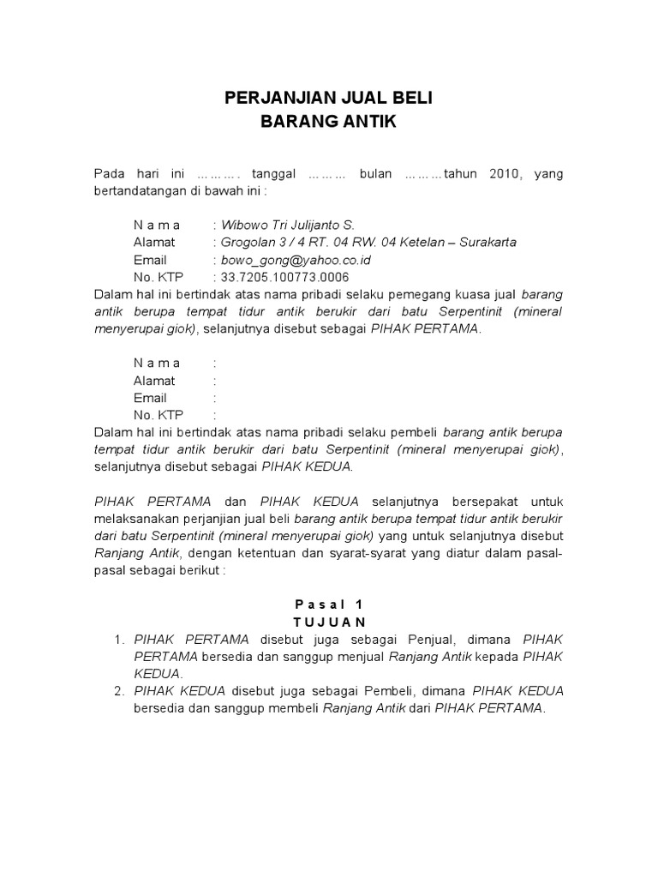

Slide 20
☺ END ☺

